Slide 1
Capítulo 17
Elementos de transmissão flexívies
© 2015 by McGraw-Hill Education. This is proprietary material solely for authorized instructor use. Not authorized for sale or distribution in any manner. This document may not be copied, scanned, duplicated, forwarded, distributed, or posted on a website, in whole or part.

Slide 2
Chapter Outline

Slide 3
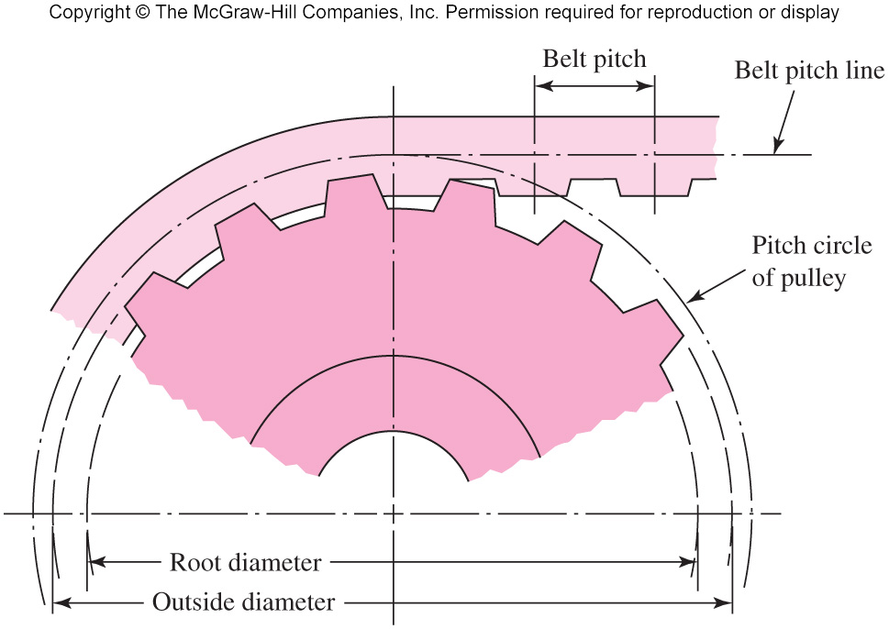
Correias sincronizadoras
passo
Linha primitiva
da correia
Diâmetro
primitivo
da polia
Diâmetro de raiz da polia
Diâmetro externo da polia
Fig.17–15

Slide 4
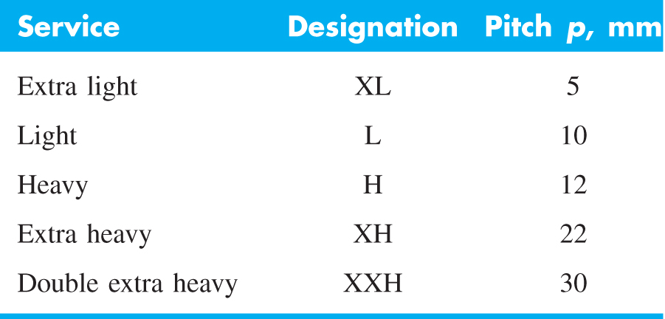
Passos de correias Antigas
5,08
Table 17–18

Slide 5
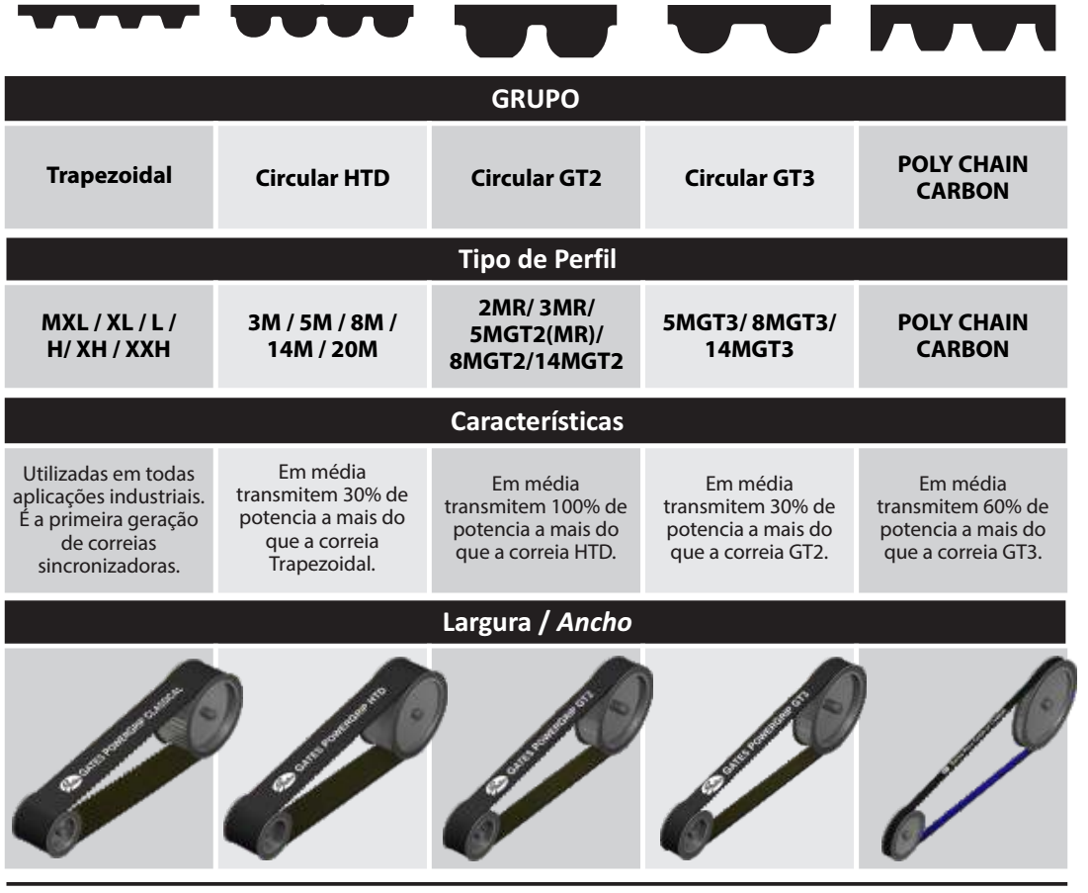
Evolução das correias sincronizadoras

Slide 6
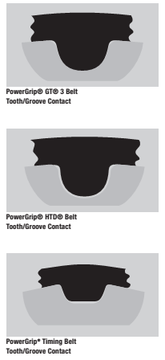
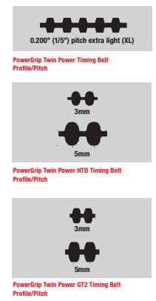
Evolução das correias sincronizadoras

Slide 7
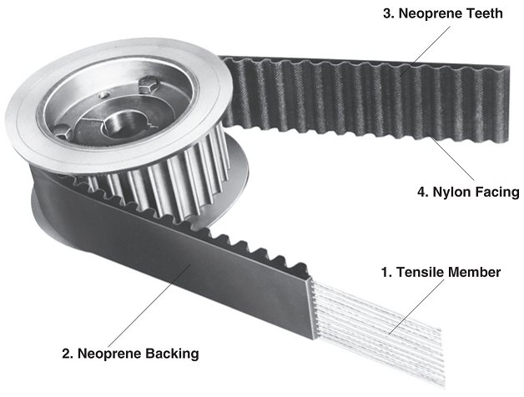
Evolução das correias sincronizadoras
Dentes em neoprene
Face de contato com a polia
em tecido de poliamida
Cordões tensores
Cordões tensores

Slide 8
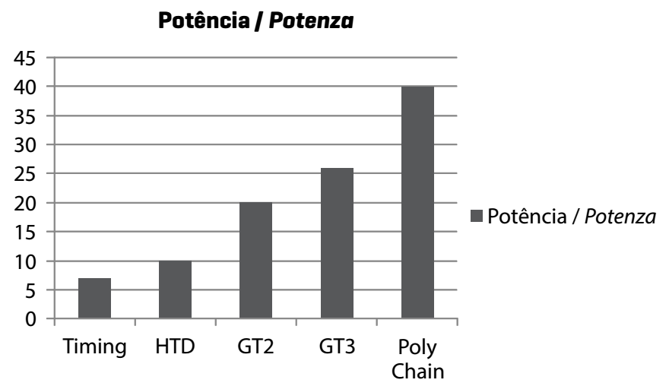
Evolução das correias sincronizadoras

Slide 9
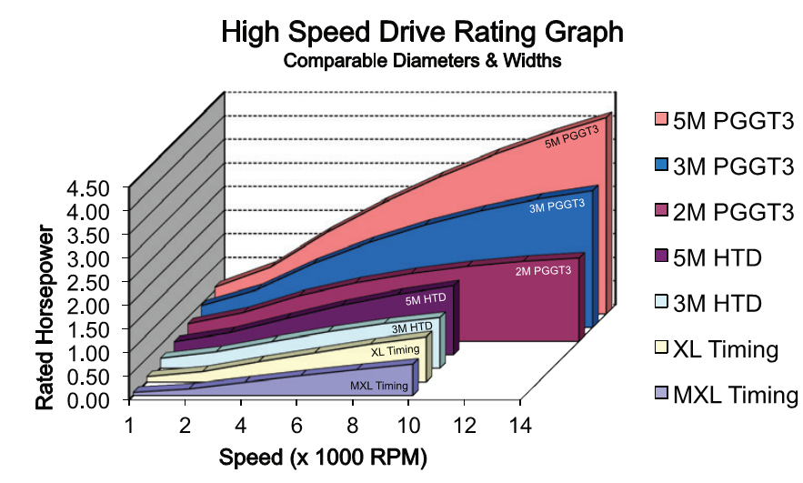
Evolução das correias sincronizadoras

Slide 10
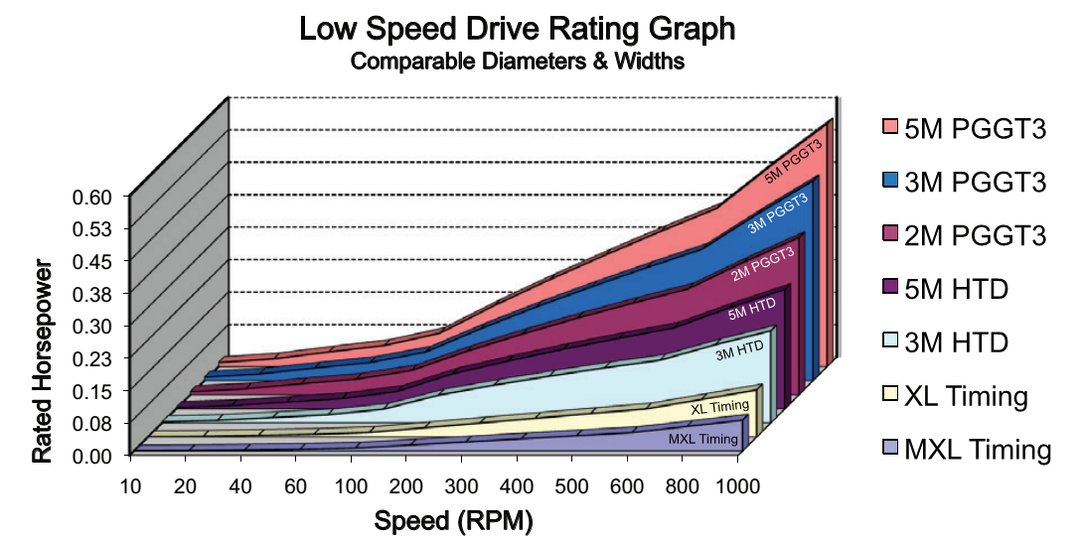
Evolução das correias sincronizadoras

Slide 11
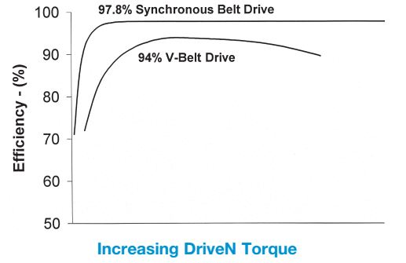
Evolução das correias sincronizadoras

Slide 12
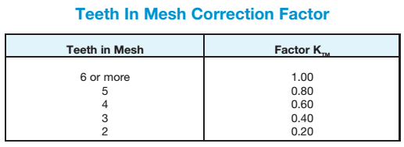
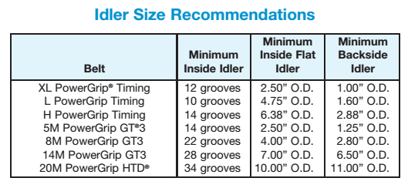
Evolução das correias sincronizadoras

Slide 13
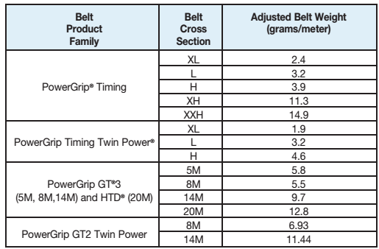
Evolução das correias sincronizadoras

Slide 14
Dimensionamento das correias sincronizadoras
1º Definir a potência ou calcular potência pelo torque e rotação;
2º Escolher o número de dentes das polias de acordo com a relação de transmissão definida e as polias disponíveis no catálogo;
3º Escolha um perfil de correia que admita a potência e a rotação.

Slide 15
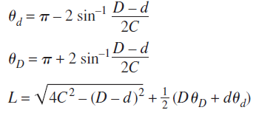
Dimensionamento das correias sincronizadoras
4º Por trigonometria e/ou com auxilio do CAD determine a geometria da transmissão calculando o comprimento da correia e a distância entre centros e o ângulo de abraçamento das polias, usando diâmetro primitivo das tabelas do fabricante da correia/polia;
5º Escolha uma correia do catálogo
6º Recalcule a distância entre centros em função da correia disponível, use o ábaco do fabricante, ou o aplicativo da página na internet do fabricante, ou o CAD, definindo os comprimentos por por fórmulas, ou invertendo a fórmula acima:
7º Calcule o número de dentes engrenados:
Se Z_{e}>12 considere igual a 12

Slide 16
Dimensionamento das correias sincronizadoras
8º Calcule o torque efetivo colocando o coeficiente de serviço semelhantes aos indicados para outras correias, pode colocar fatores de segurança caso não tenha certeza dos picos de torque no projeto.
9º Com o valor da rotação máxima da polia menor busque o Torque específico para a correia escolhida (fabricante Brecoflex):
10º Calcule a largura da correia pela equação do fabricante (Brecoflex):
11º Escolha uma largura padronizada para a correia;
12º Calcule o ΔF em função do torque:
13º Determine F_{i}, multiplicando DF pelo mínimo de 0,5 até 1:
Mínimo 0,5 o lado bambo fica sem tensão quando o torque é máximo,
Máximo 1 para não sobre carregar radialmente o eixo, usar para múltiplas polias e acionamento linear.

Slide 17
Dimensionamento das correias sincronizadoras
14º Calcule F₁ e F₂:
15º Calcule a carga efetiva nos eixos e mancais:
16º Caso Z_{e}>12 verifique também se a força F₁ em relação a carga recomendável para a largura da correia, calcule o fator de segurança
17º Calcule a frequência de vibração transversal da correia para juste da pré-carga:
onde m’ é a massa por comprimento da correia

Slide 18
Dimensionamento das correias sincronizadoras
17º Calcule a rigidez da transmissão com base na rigidez da correia escolhida:
Onde: k_{cor} é a rigidez específica da correia por unidade de largura em N*m/m*m;
k é a rigidez longitudinal em N/m
Onde: kθ é a rigidez torcional em N*m/rad

Slide 19
Exemplo de dimensionamento de correias
Especifique uma correia do fabricante Brecoflex nos a padrões AT com alma de aço para um redutor de 3:1, com potência de 11 kW e entrada a 1750 rpm. A distância entre eixos deverá ser de aproximadamente 1000. Use correias e polias padronizadas deste fabricante
Para a mesma potência, rotação de entrada e distância entre eixo racalcule para relação de transmissão de 2:1.

